Slide 1
100342 yyhaker
哈尔滨工业大学 6月25日

Slide 2
目录
参赛队成员简介
参赛作品概述
关键技术阐述
探索与创新
实施与优化过程
比赛总结

Slide 3
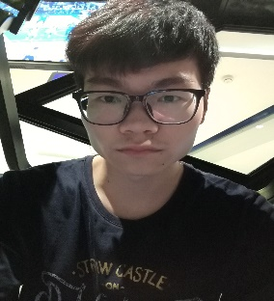

参赛队成员简介
队伍名称：yyhaker
成员及队长：乐 远
年 级：大 四
学校单位：哈尔滨工业大学计算机科学与技术学院SCIR实验室
研究方向：机器学习、深度学习、自然语言处理
一个人的战斗永远不怂

Slide 4
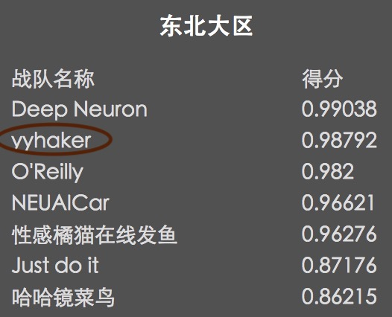
参赛作品概述
为了完成该image scene classification的任务，经过多次训练与选择， 我最终采用的是resnet深度神经网络模型，特别的我用的是resnet50，并在imagenet finetune的情况下针对大赛提供的数据集进行训练测试, 并且只是用大赛
提供的GPU服务器资源，最终取得了
不错的效果。

Slide 5
大赛题目： image scene classification
关键技术概述
VGG
AlexNet
Imagenet
DenseNet
ResNet
Inception
LeNet5
Weight decay
dropout
fine-tune

Slide 6
大赛数据集分析
数据集（4.09GB，16612张图片）
图片大小不一（大部分1024x768）
20种场景类别
比赛测试集合A测试3次，测试集合B测试3次（正式）
划分数据集为
训练集和验证集
数据增强
过拟合

Slide 7
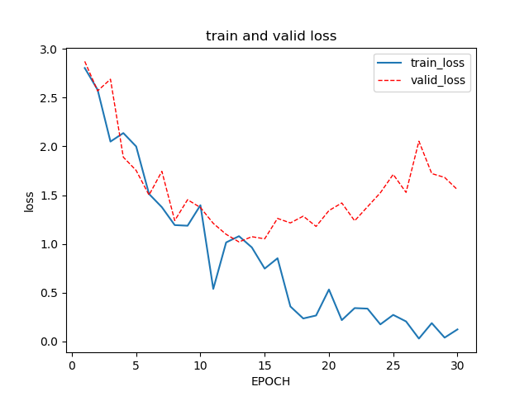
Baseline？(试探这个任务难度)
AlexNet
从头训练
图片resize到224x224
Momentum
Lr设置为0.01

Slide 8
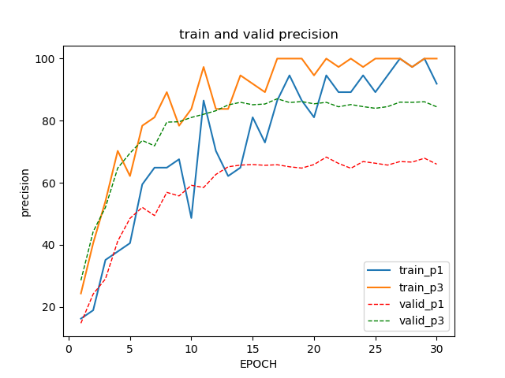
Baseline？
Alexnet | prec1 | prec3
train | 82.07 | 96.09
valid | 65.80 | 87.01
过拟合了！

Slide 9
探索与创新
数据集相对较小
ImageNet模型是分为1000类，大赛是分为20类
使用ImageNet模型容易过拟合
数据增强(5-crop,10-crop,random resize,random crop,Normalization,
图像翻转,图像噪声,Pca Jittering等)
Dropout
Early stop
Batch Normalization
pretrained
Weight decay等等

Slide 10
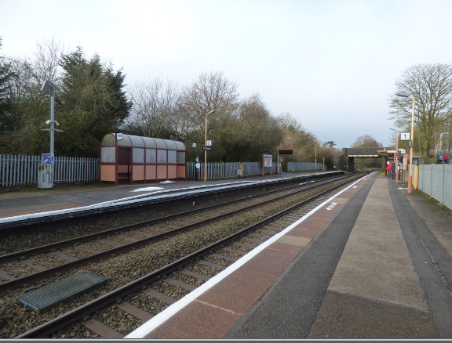
主要思想（创新点）
IImageNet models
Iclassifier
class
提取特征
分类

Slide 11
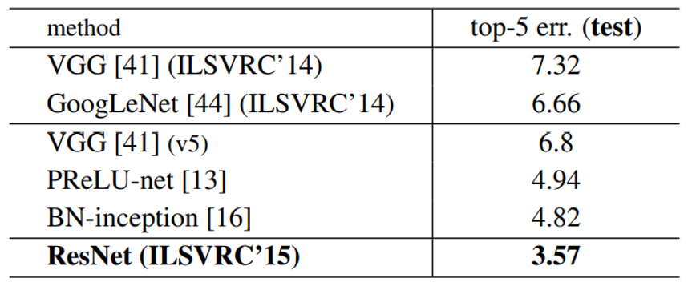
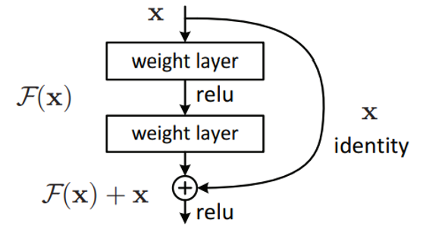
模型选择（借鉴前人经验）
残差网络（Residual Network）是ILSVRC2015的胜利者，由何恺明等实现。它使用了特殊的跳跃链接，大量使用了批量归一化（batch normalization）。

Slide 12
实施与优化过程
使用pytroch实现了设计的网络模型
先使用resnet浅层网络调到最优，然后逐渐加深网络
采用数据增强方法，如random resize、random crop、color jiterring等等
逐渐调整学习率
将识别错误的图片添加到训练集再训练

Slide 13
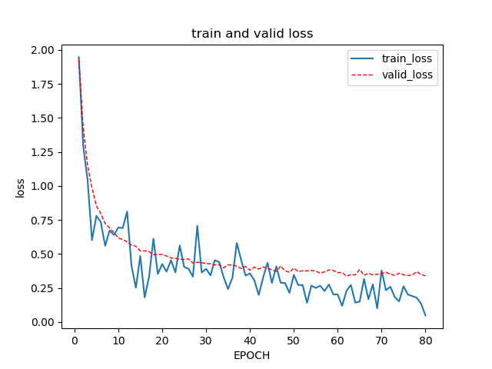
resnet18
Random resize and crop
(256-480)->(224,224)
Valid 5-crop
batch_size=64
lr=0.0001
momentum=0.9
weight_decay=0.0001
Pretrained

Slide 14
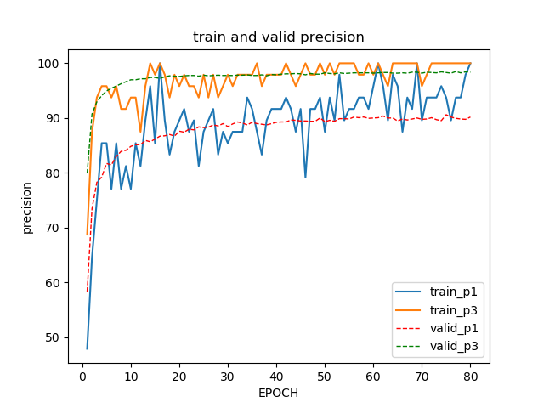
resnet18
resnet18 | prec1 | prec3
train | 90.625 | 100
valid | 90.61 | 98.32
没有到99以上！

Slide 15
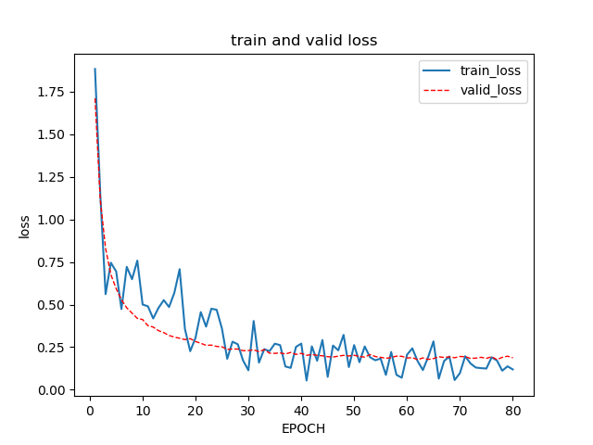
resnet34
Random resize and crop
(256-480)->(224,224)
Valid 5-crop
batch_size=64
lr=0.0001
momentum=0.9
weight_decay=0.0001
Pretrained

Slide 16
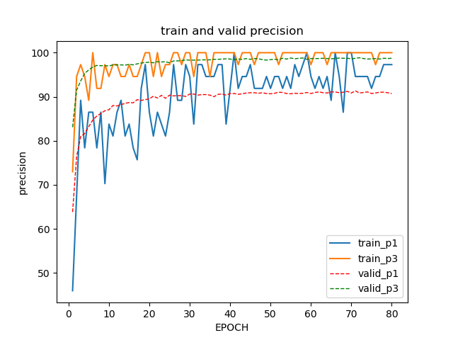
resnet34
resnet34 | prec1 | prec3
train | 95.57 | 99.55
valid | 90.97 | 98.74
没有到99以上！

Slide 17
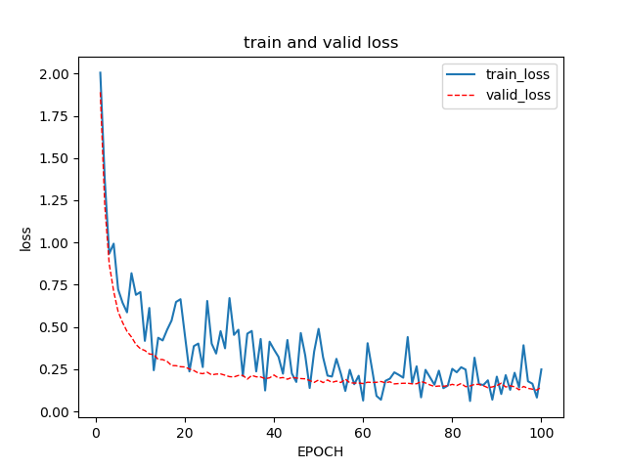
resnet50
Random resize and crop
(256-480)->(224,224)
Valid 5-crop
batch_size=64
lr=0.0001
momentum=0.9
weight_decay=0.0001
Pretrained

Slide 18
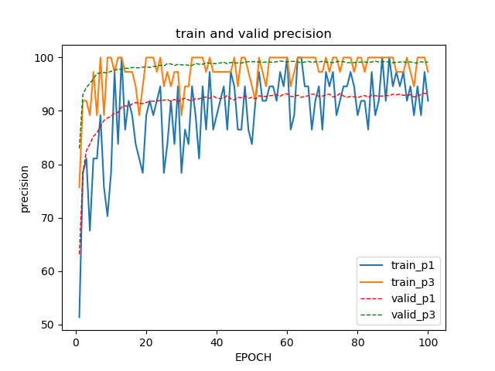
resnet50
resnet50 | prec1 | prec3
train | 96.03 | 99.51
valid | 93.32 | 99.09
终于上99了！

Slide 19
继续加深？
可惜OOM！
那就resnet50，继续finetune了！
模型 | train_top1 | Train_top3 | Valid_top1 | Valid_top3 | testB
resnet18 | 90.63 | 100.00 | 90.61 | 98.32
resnet34 | 95.57 | 99.55 | 90.97 | 98.74
resnet50 | 96.03 | 99.51 | 93.32 | 99.09 | 0.9837

Slide 20
resnet50+数据增强
resnet50模型 | train_top1 | Train_top3 | Valid_top1 | Valid_top3
base | 96.03 | 99.51 | 93.32 | 99.09
Base+pca_jittering | 94.64 | 99.342 | 92.29 | 99.07
Base+vertical | 91.07 | 98.542 | 91.03 | 98.31
Base+hirizon | 94.146 | 99.153 | 92.775 | 98.976
Base+Normalization | 80.
Base+valid_random_resize | 95.896 | 99.484 | 92.655 | 99.397
将图片resize到[224, 256, 384,480, 640]中的一个, 5-crop

Slide 21
最优的模型
训练集和验证集9:1
Resnet50
训练数据：random resize(256-480)、random crop(224,224)
验证数据：random resize([224, 256, 384,480, 640])、5-crop（224x224）
学习率0.0001,训练时候调整
Batch_size: 64
Momentum: 0.9
Weight_decay: 0.0001

Slide 22
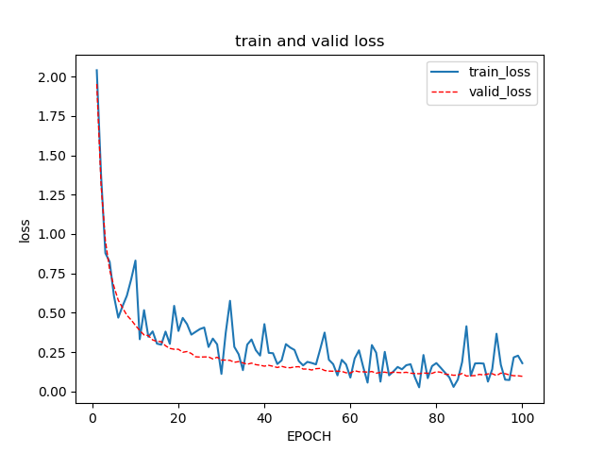
训练时损失函数变化
0.1262

Slide 23
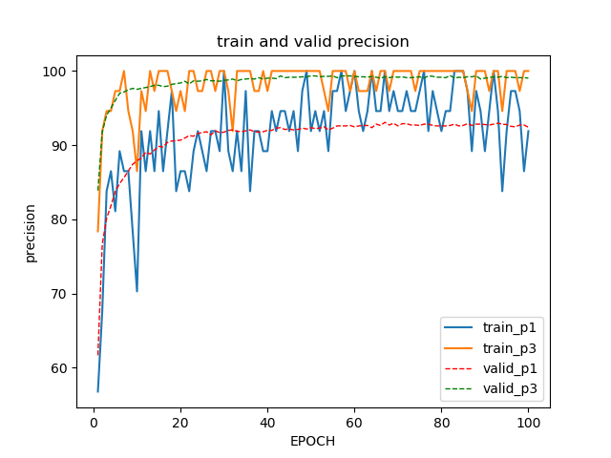
训练时Top1和Top3变化
Train_p1: 95.896
Train_p3: 99.484
valid_p3: 99.397
valid_p1: 92.655

Slide 24
最好的结果
模型 | train_top1 | Train_top3 | Valid_top1 | Valid_top3 | testB
Best model | 95.896 | 99.484 | 92.655 | 99.397 | 0.98792

Slide 25
比赛总结
在GPU内存只有8G以及数据集较小的情况下，很浅层的网络（resnet50）就可以达到还不错的效果（0.98792），而且没有过拟合
Random resize以及random-crop等数据增强的方法改善了效果，而其他数据增强方法有副作用
pretrained的方法在这种小数据集上可以比较容易训练到很好的效果
如果时间和设备允许，我们的模型加深后比如resnet101、resnet152或者使用Inception等网络，应该能够取得更好的结果

Slide 26
Thanks&QA

